Slide 1


EMP in EKP
1. predavanja
str. 5 do 11. GRADIVO
mag. Vesna LOBOREC
vesna.loborec@bic-lj.si

Slide 2
3 predavanja EKONOMIKE PODJETJA
3 predavanja EKONOMIKE PODJETJA
2 predavanji MANAGEMENT PODJETJA
2 vaje
EKONOMIKE PODJETJA
3 vaje EKONOMIKE in MANAGEMENTA PODJETJA
in
SEMINARSKA NALOGA

Slide 3
EMP in EKP
Obveznosti:

Slide 4
GOSPODARJENJE IN EKONOMIKA PODJETJA
Cilj ustanoviteljev in lastnikov podjetij je uspeh podjetja.
potrebno raziskovanje, načrtovanje, skladno delovanje in
ocenjevanje delovanja ter korekcija in izboljšanje poslovanja
V Sloveniji poznamo izbor najhitreje rastočega podjetja – slovenska
gazela
Zlata gazela 2019 je lendavsko podjetje Virs iz Lendave, ki ga odlikuje koncentrirano znanje avtomatizacije in robotizacije na področju varjenja
Soustanovitelj in prokurist podjetja Virs Aleš Puklavec je ob prejemu priznanja izpostavil zlasti pomen zaposlenih: »Zasluga za to priznanje v prvi vrsti vsem zaposlenim. Ves čas smo si želeli, da bi ustvarili podjetje, kjer zaposleni uživajo pri delu in radi prihajajo v podjetje. Mislim, da nam je to uspelo.«
https://www.youtube.com/watch?v=g10qp0BZC_w
http://dondon.si/

Slide 5
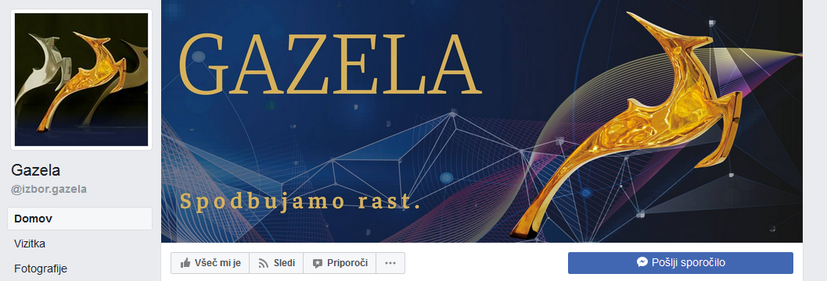
https://www.dnevnik.si/1042785620/posel/gazela/nominiranci-za-gazelo-osrednje-slovenije-so-agitavit-solutions-don-don-in-elektrina

Slide 6

GOSPODARJENJE IN EKONOMIKA PODJETJA
Za uspešno poslovanje podjetja je potrebno najti svojo
konkurenčno prednost

Slide 7

POSLANSTVO, VIZIJA, VREDNOTE PODJETJA

Slide 8
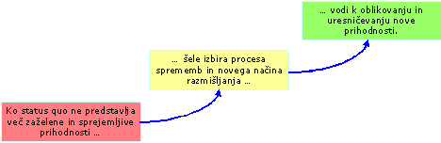
GOSPODARJENJE IN EKONOMIKA PODJETJA
Nadalje je za podjetje pomembno, da določi svojo vizijo
Vizija opiše, kam želi podjetje iti v prihodnosti.
Vizija je posplošen opis želene prihodnosti podjetja

Slide 9
GOSPODARJENJE IN EKONOMIKA PODJETJA
Pomembno je tudi poslanstvo (misija) podjetja, se morajo vprašati, zakaj obstajajo, v čem je korist za potrošnika oziroma odjemalca
Poslanstvo prek opredelitve, kaj podjetje je in kaj in zakaj počne, postavlja okvire njegovega delovanja
Poslanstvo opisuje namen oziroma smisel obstoja podjetja

Slide 10
GOSPODARJENJE IN EKONOMIKA PODJETJA
Vrednote opredeljujejo, kaj je pomembno za podjetje
Vrednote so prepričanja o tem, kaj podjetje in njegovi ljudje cenijo kot pozitivno, zaželeno in vredno truda

Slide 11

GOSPODARJENJE IN EKONOMIKA PODJETJA
Da bi se podjetja sploh ustanavljala in poslovala, je potrebno ustrezno podjetniško okolje.
V svetu so se izoblikovali različni modeli podjetniškega okolja, vsekakor pa so za podjetnike mikavni nizki davki, izobražena in ne predraga delovna sila, urejena infrastruktura ter stabilno fiskalno, monetarno in politično okolje
https://www.youtube.com/watch?v=NZNzmZQ_Mi8

Slide 12
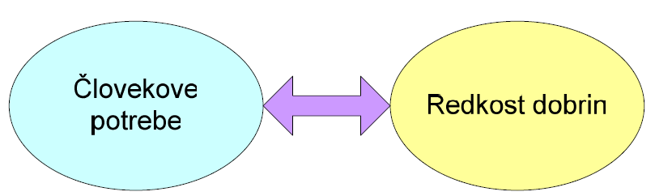
EKONOMSKI PROBLEM
Izhodišče za obravnavo ekonomike podjetja so človekove potrebe na eni strani in redkost dobrin, s katerimi človek zadovoljuje svoje potrebe, na drugi.
Neskladje med neomejenimi potrebami posameznikov in družbe ter omejenimi proizvodnimi dejavniki in dobrinami
imenujemo temeljni ekonomski problem
https://www.youtube.com/watch?v=u06BXgWbGvA – did you konow
https://www.youtube.com/watch?v=W8lBMFw2xFA

Slide 13
EKONOMSKI PROBLEM
Neomejenim potrebam ljudi je na razpolago omejena količina sredstev za njihovo zadovoljevanje
Sredstva za zadovoljevanje potreb imenujemo dobrine
https://www.youtube.com/watch?v=9fuK9VpEy98 IPHONEX – samsung note
https://www.youtube.com/watch?v=Hjq-ATVqUx8 AR

Slide 14
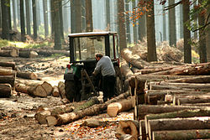
EKONOMSKI PROBLEM
Izvor vseh dobrin je v naravi sami, zato so vse dobrine naravne
Delimo jih na
proste in
gospodarske

Slide 15
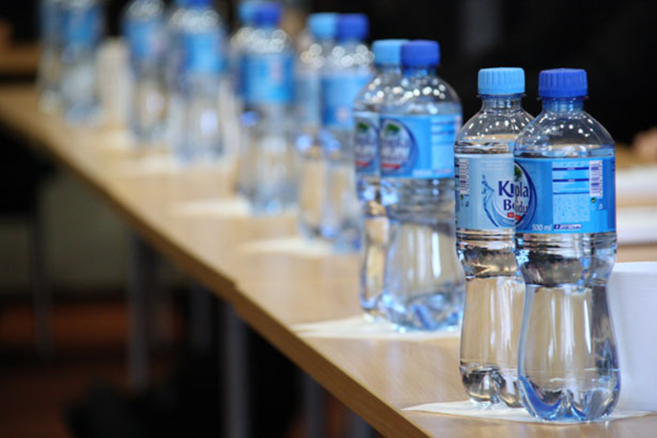
DOBRINE
Proste naravne dobrine uporabljamo takšne, kot so (zrak, sonce, voda)
gospodarske dobrine pa mora človek pridobiti iz narave s svojim delom

Slide 16

DOBRINE
gospodarske dobrine so tiste, ki
jih v primerjavi s potrebami ni v zadostnih količinah.
Osnovna razlika med prostimi in gospodarskimi dobrinami je
v načinu plačevanja: prostih ne plačujemo in jih je izredno malo, z njimi pa zadovoljimo osebne potrebe,
gospodarske dobrine pa plačujemo in jih je zelo veliko

Slide 17
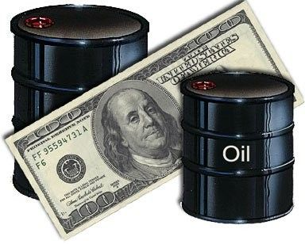
DOBRINE
Po namenu uporabe ločimo investicijske dobrine in dobrine končne porabe (potrošne dobrine)
Investicijske dobrine so namenjene za proizvodnjo potrošnih ali drugih investicijskih dobrin
Potrošne so namenjene neposrednemu zadovoljevanju potreb

Slide 18
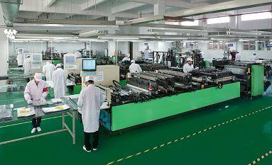
DOBRINE
Gospodarske dobrine so vedno rezultat proizvodnje
To je prva faza gospodarskega procesa

Slide 19
DELITEV GOSPODARSTVA PO PANOGAH IN SKUPINAH
1. skupina: PRIMARNE DEJAVNOSTI
RUDARSTVO: pridobivanje surovin iz narave
KMETIJSTVO : pridobivanje rastlinskih in živalskih proizvodov.
GOZDARSTVO: vzgoja in izkoriščanje gozdnega bogastva
LOV in RIBOLOV: gojenje in uplen divjačine in rib iz narave

Slide 20
DELITEV GOSPODARSTVA PO PANOGAH IN SKUPINAH
2. skupina: SEKUNDARNE DEJAVNOSTI - predelava surovin
INDUSTRIJA : masovno in strojno predelovanje surovin
PROIZVODNA OBRT: nemasovna, posamična, delno ročna obrt
GRADBENIŠTVO: izgradnja in opremljanje raznih objektov
ENERGETIKA: proizvodnja raznih vrst energije

Slide 21
DELITEV GOSPODARSTVA PO PANOGAH IN SKUPINAH
3. skupina: TERCIARNA DEJAVNOST - posredovanje storitev
TRANSPORT: prevoz materialnih dobrin in ljudi
TRGOVINA: posredovanje blaga od proizvajalcev do potrošnikov
GOSTINSTVO: opravljanje gostinskih storitev
STORITVENA OBRT: opravljanje osebnih storitev
KOMUNALNE DEJAVNOSTI: oskrba prebivalcev z vodo, komunalno urejanje prostora...

Slide 22
DELITEV GOSPODARSTVA PO PANOGAH IN SKUPINAH
KVARTARNE DEJAVNOSTI – zadovojevanje družbenih potreb

Slide 23
DOMAČI BRUTO
PROIZVOD - GDP
Domači bruto proizvod (DBP) je rezultat vsega gospodarstva, vseh dejavnosti v nekem določenem časovnem obdobju na nekem ozemlju
Običajno se izraža v ameriških dolarjih.
Vendar potrebujemo podatke o DBP/prebivalca!
Je kazalec razvitosti neke države.

Slide 24

GOSPODARSKI PROCES
Bistveni elementi gospodarjenja so:
človeške potrebe,
omejena sredstva in
zavestna dejavnost za zmanjšanje omejenosti sredstev.
Ker se proces proizvodnje ponavlja, največkrat v vsevečjem obsegu, govorimo reprodukcijskem procesu.

Slide 25
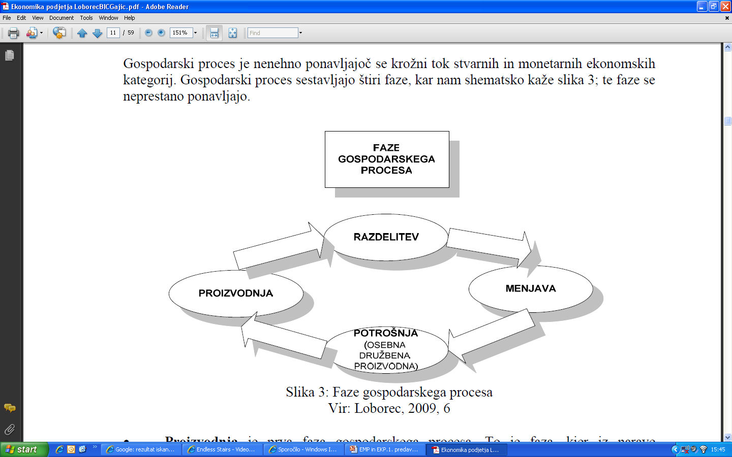
GOSPODARSKI PROCES

Slide 26
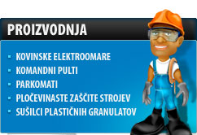
GOSPODARSKI PROCES
Proizvodnja je prva faza gospodarskega procesa.
To je faza, kjer iz narave pridobivamo surovine, jih preoblikujemo in jim dajemo nove lastnosti.

Slide 27

GOSPODARSKI PROCES
Razdelitev se loči na posredno (denar)
in na neposredno (naturalno).
Neposredne razdelitve je zelo malo.
Razdelitev je tista faza gospodarskega procesa, v kateri si skladno z vloženim delom razdelimo denar, ki smo ga dobili od prodaje rezultatov proizvodnje.

Slide 28
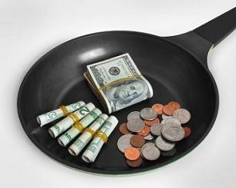
GOSPODARSKI PROCES
Menjava je tretja faza, v njej pa menjamo denar, ki smo ga dobili v fazi razdelitve, za dobrine, ki jih potrebujemo.
Ta faza je omejena s količino denarja in s potrebami, ki jih želimo zadovoljiti.

Slide 29

GOSPODARSKI PROCES
Potrošnja je zadnja faza, v kateri stvari potrošimo:
1. osebna – zadovoljevanje osebnih potreb (hrana, pijača),
2. družbena – zadovoljevanje splošnih in skupnih družbenih potreb (zdravstvo, šolstvo,kultura)
3. proizvodna – gre za obnavljanje
sredstev proizvodnje.

Slide 30
DEJAVNIKI PROIZVODNJE
V poslovnem procesu sodelujejo štiri skupine dejavnikov:
Delo
Sredstva za delo
Predmeti dela
Storitve

Slide 31
DEJAVNIKI PROIZVODNJE
Delo – premišljeno, smotrno trošenje umskih in fizičnih lastnosti.
Glede na to, katere sposobnosti bolj trošimo,
delo delimo na umsko in fizično. Delo je pretežno umsko ali pretežno fizično, nikoli pa ni samo umsko ali samo fizično.

Slide 32
DEJAVNIKI PROIZVODNJE
Sredstva za delo – razni pripomočki, ki nam pomagajo pri hitrejšem proizvajanju (stroji, naprave, orodja).
Sredstva za delo delimo v dve skupini:
naravna (njive, sadovnjaki) in
prirejena, tista, v katere je bilo delo že vloženo (stroji). Sredstva za delo se obrabljajo.

Slide 33
DEJAVNIKI PROIZVODNJE
Predmeti dela – dobrine oziroma stvari, ki jih z delom in s sredstvi za delo preoblikujemo v nekaj novega, v nekaj, kar nam koristi.
Predmeti dela se v procesu proizvodnje spremenijo – porabijo.

Slide 34
DEJAVNIKI PROIZVODNJE
Storitve – prvine poslovnega procesa, ki ponavadi nimajo opredmetene pojavne oblike, npr. prevozne storitve, poštne, bančne, računovodske, svetovalne storitve.

Slide 35
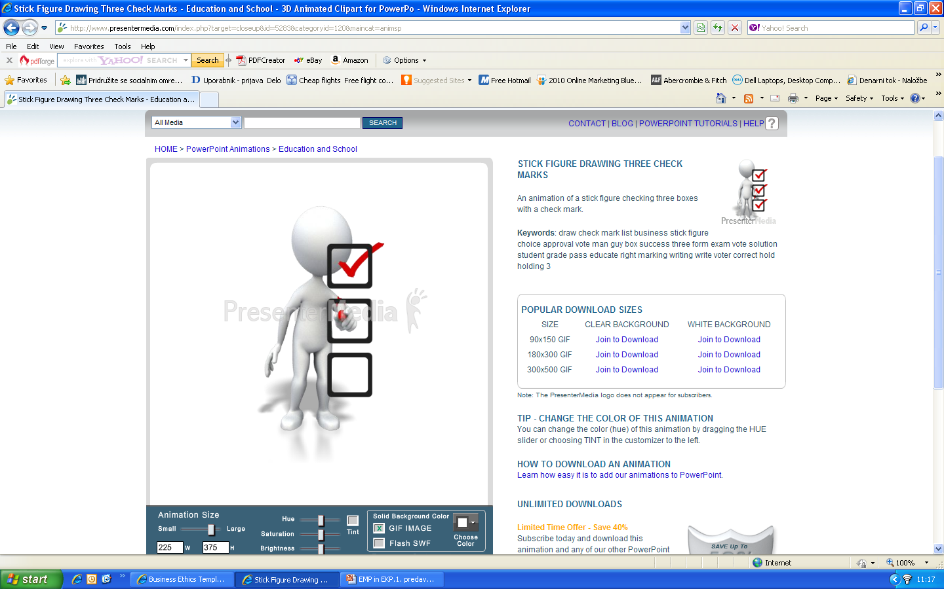
Proizvodni dejavniki
**delo (kvalificirani in nekvalificirani delavci ter podjetniške sposobnosti),
***zemljo (obdelovalne površine, stavbna
zemljišča, tovarniška zemljišča ipd.)
****kapital (stavbe, oprema, zaloge...).
Posamezne skupine proizvodnih dejavnikov pa delimo še v ožje skupine proizvodnih dejavnikov.

Slide 36
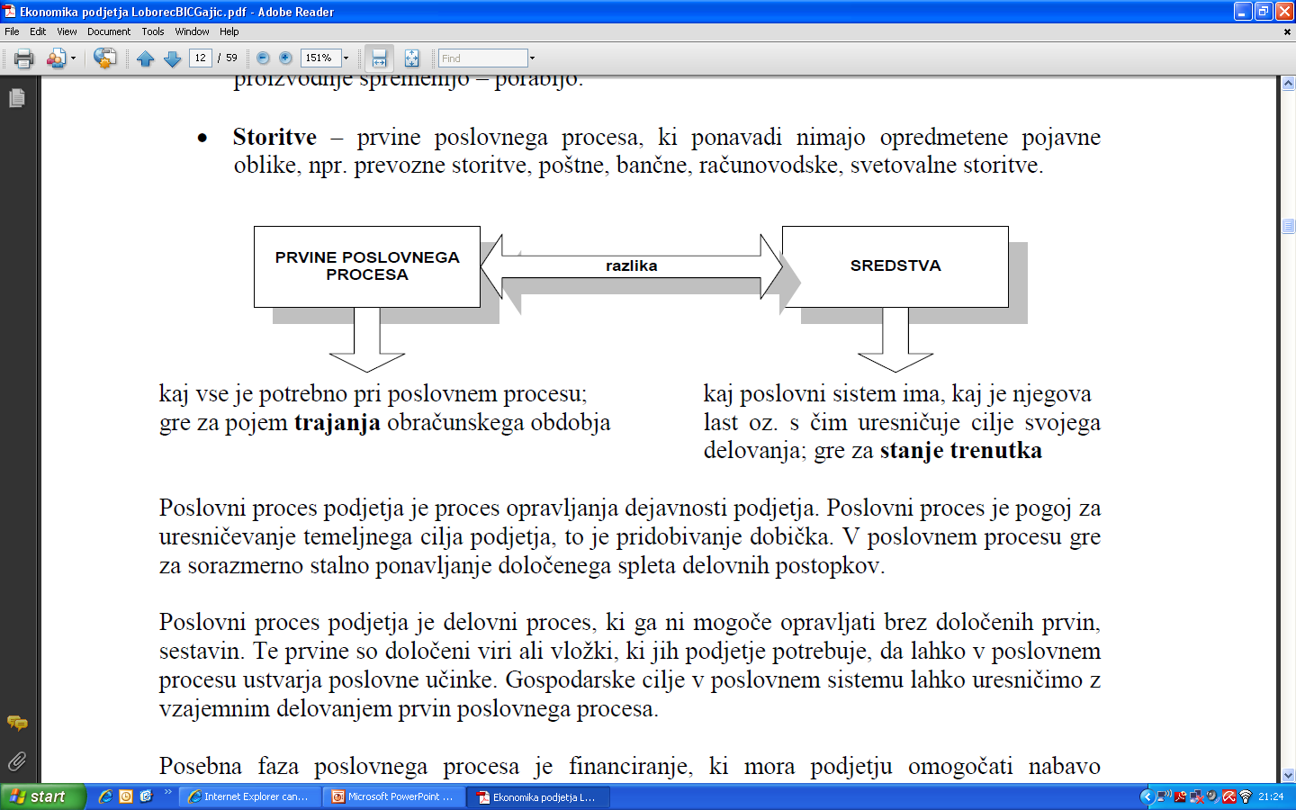
PRVINE POSLOVNEGA PROCESA

Slide 37
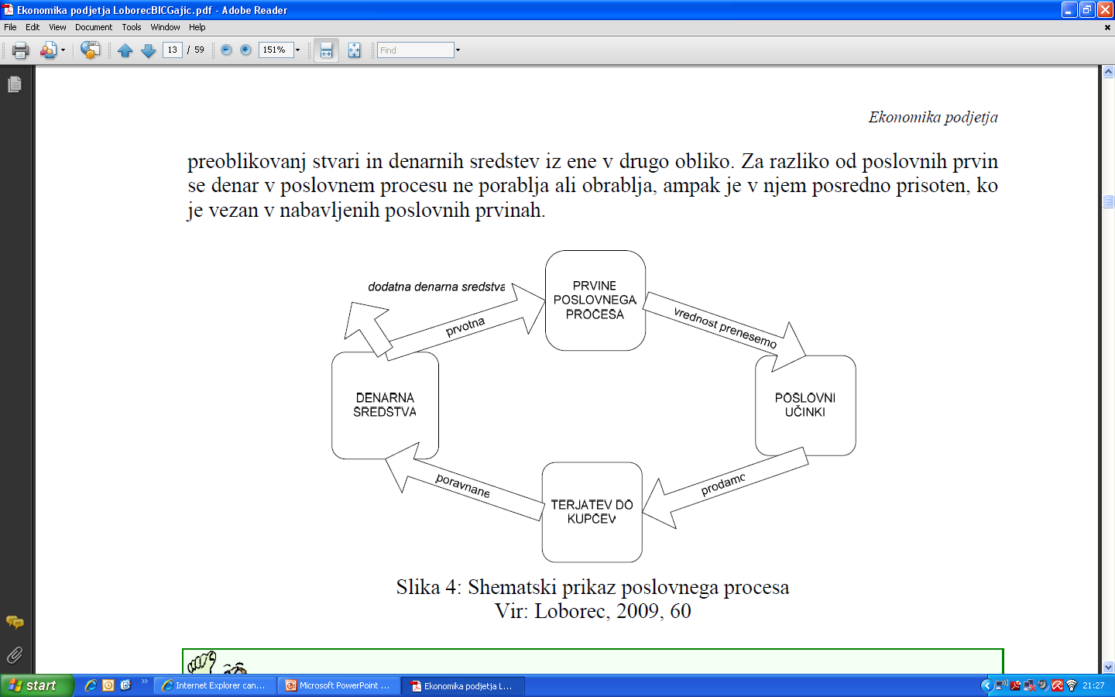
POSLOVNI PROCES

Slide 38
Z ekonomiko se hote ali nehote ukvarjamo vsi ljudje
KAKO OPTIMALNO PORABITI MESEČNO PLAČO?
KOLIKO ČASA PORABITI ZA DELO ALI ZA HOBI?
KAJ SKUHATI ZA VEČERJO OB DELOVNIKU?
ALI KUPITI VEČJE STANOVANJE IN PORABITI VES DENAR ?
KOLIKO SADIK POSADITI NA 100 M2 VRT?
ALI SE SPLAČA REDITI V HLEVU PRAŠIČE?
ALI KUPIM NOVO PEČ ZA CENTRALNO KURJAVO?
PRETEŽNO SO TO EKONOMSKI PROBLEMI

Slide 39


KAKO SE HIRARHIČNO ZADOVOLJUJE POTREBE?
ALI SE VSE POTREBE ČLOVEKA ZADOVOLJUJE Z EKONOMSKIMI DOBRINAMI?
( Ne)

Slide 40
KLASIFIKACIJA POTREB
(ABRAHAM MASLOW - 1954)
FIZIOLOŠKE POTREBE (hrana, pijača, toplota, zavetišče);
POTREBE PO VARNOSTI (NPR. STANOVANJE);
POTREBA PO PRIPADNOSTI, PO LJUBEZNI;PO DRUŽENJU
POTREBE PO SPOŠTOVANJU IN SAMOSPOŠTOVANJU;
POTREBE PO SAMOURESNIČEVANJU (KARIERA, TALENT, RAZVOJ).
Z gospodarjenjem zadovoljujemo predvsem osnovne potrebe

Slide 41
Tri temeljna vprašanja proizvodnje
1. Kaj naj proizvajamo in koliko vsake
vrste dobrin naj proizvedemo?
2. Kako naj proizvajamo?
3. Za koga naj proizvajamo?

Slide 42
PRI TEM MORAMO UPOŠTEVATI NEKATERA DEJSTVA
OMEJENA KOLIČINA PRODUKCIJSKIH DEJAVNIKOV
OMEJENA KOLIČINA DOBRIN
POTREBE ( pa so neomejene)

Slide 43
Priprava izpitne pole
Obkrožite pravilne odgovore
Napišite ali je trditev pravilna ali napačna
Povežite stavke po smiselnosti
Na praktičnem primeru pojasnite...

